Slide 1
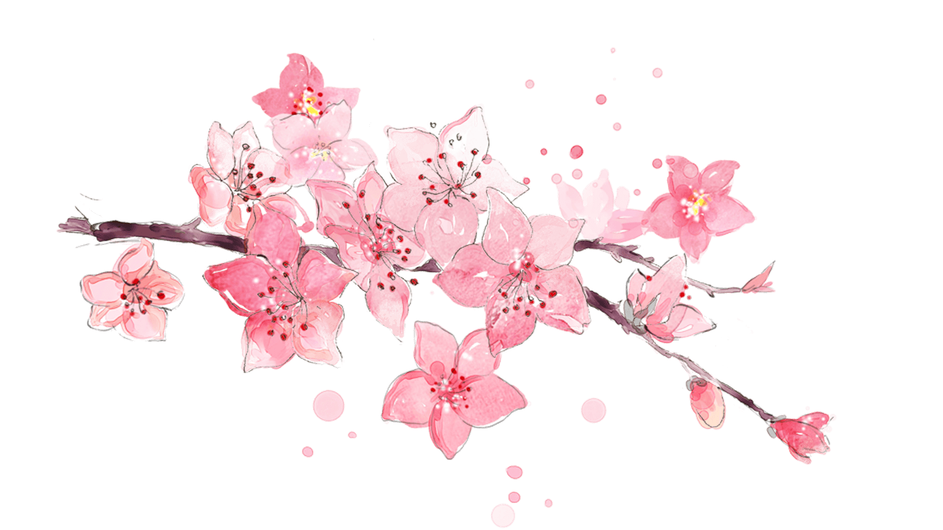
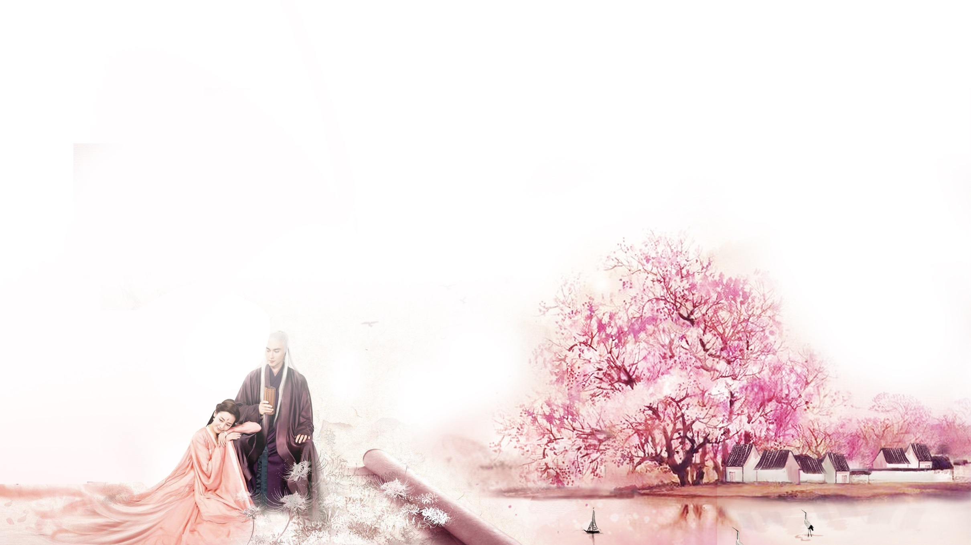

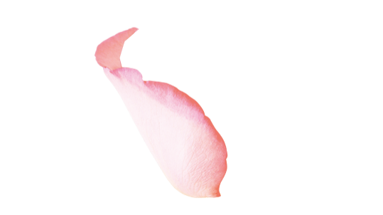
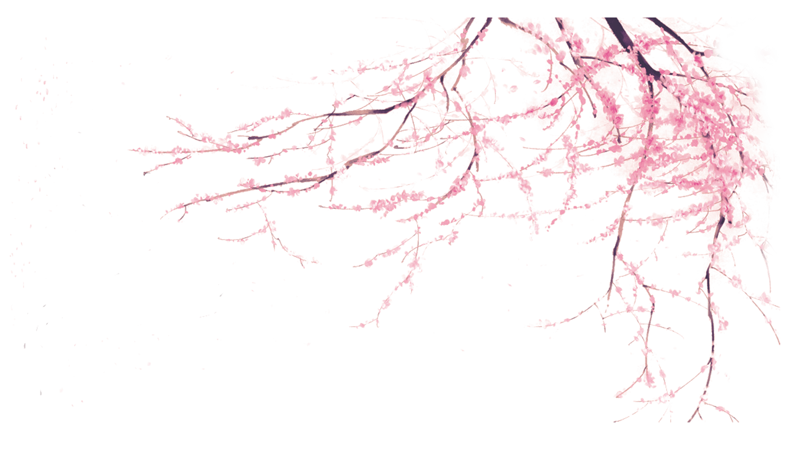
《梁山伯与祝英台》
舞台剧设计

Slide 2



舞台策划方案
CONTENT
肆
叁
贰
壹
舞台妆容
角色服装
舞台灯光及其布置
舞剧内容

Slide 3

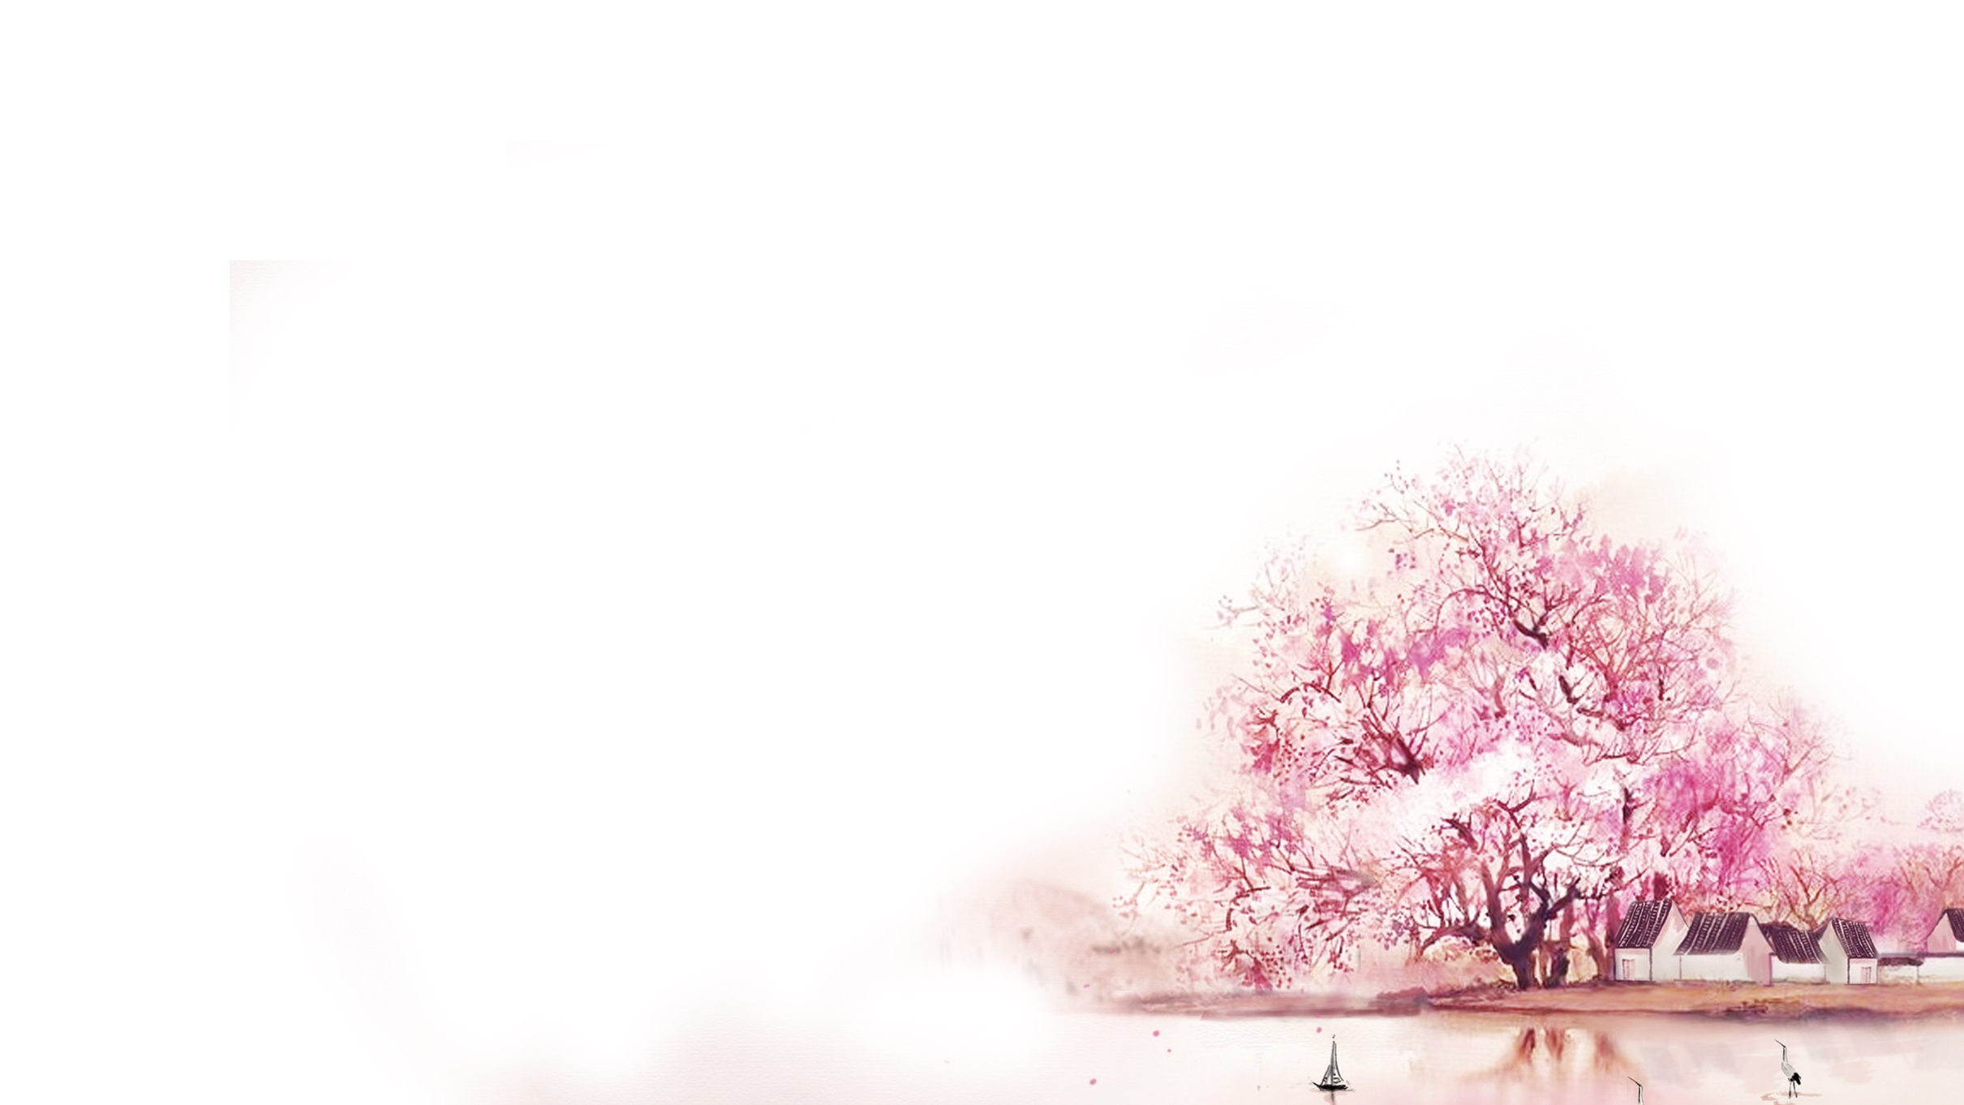

PART 01
舞剧内容
梁山伯与祝英台凄美的爱情故事在中国广为流传，故事发生在西晋时期，穷困潦倒家徒四壁的一介书生梁山伯在外求学时遇到了乔装打扮女伴男装的祝英台两人一见如故，相谈甚欢，很快祝英台被梁山伯才起所折服，于是芳心暗许。当梁山伯知晓祝英台女伴男装之后也视其为红颜知己，二人很快坠入爱河不可自拔。于是梁山伯准备向祝家提亲想娶祝英台，无奈古代讲究门当户对，梁山伯只是穷困潦倒一书生而祝英台出生书香门第，“门不当，户不对”，梁山伯提亲遭拒后悲愤交加一病不起，祝英台千里闻询悲痛欲绝，香消玉殒。

Slide 4
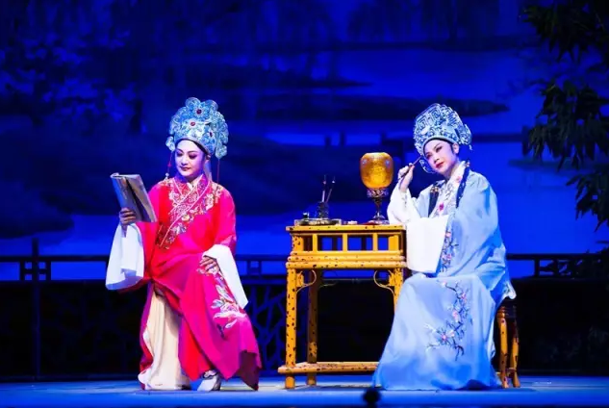
PART 02
舞台灯光及其布景
暗蓝色的灯光给舞剧定下了一个冷色调，渲染了有一种悲伤压抑的气氛，烘托出故事主人公内心的焦躁不安，同时也从侧面暗示出故事结局的悲剧，布景主要采用山水画和古色古香的书桌，给人一种身临其境的感觉。

Slide 5
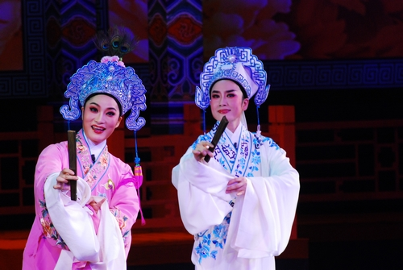
PART 03
角色服装
梁祝故事是为千古绝唱，内容上面有着极其浓厚的中国古代封建社会色彩，因此梁祝角色服装只有采用中国传统服饰才能保证内容的完整性，如果采用欧化服装势必画虎不成反类犬

Slide 6
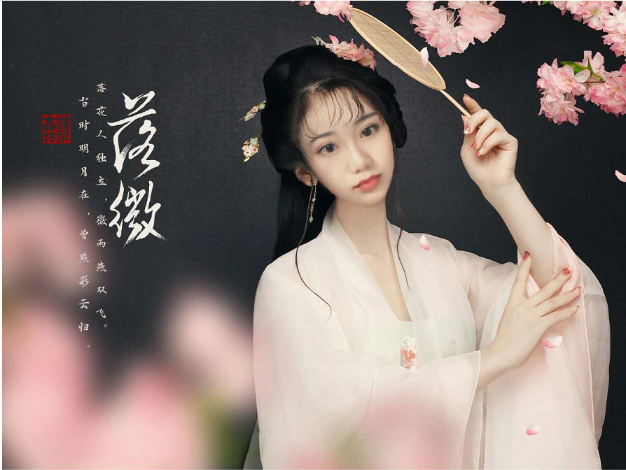
PART 04
舞台妆容

Slide 7
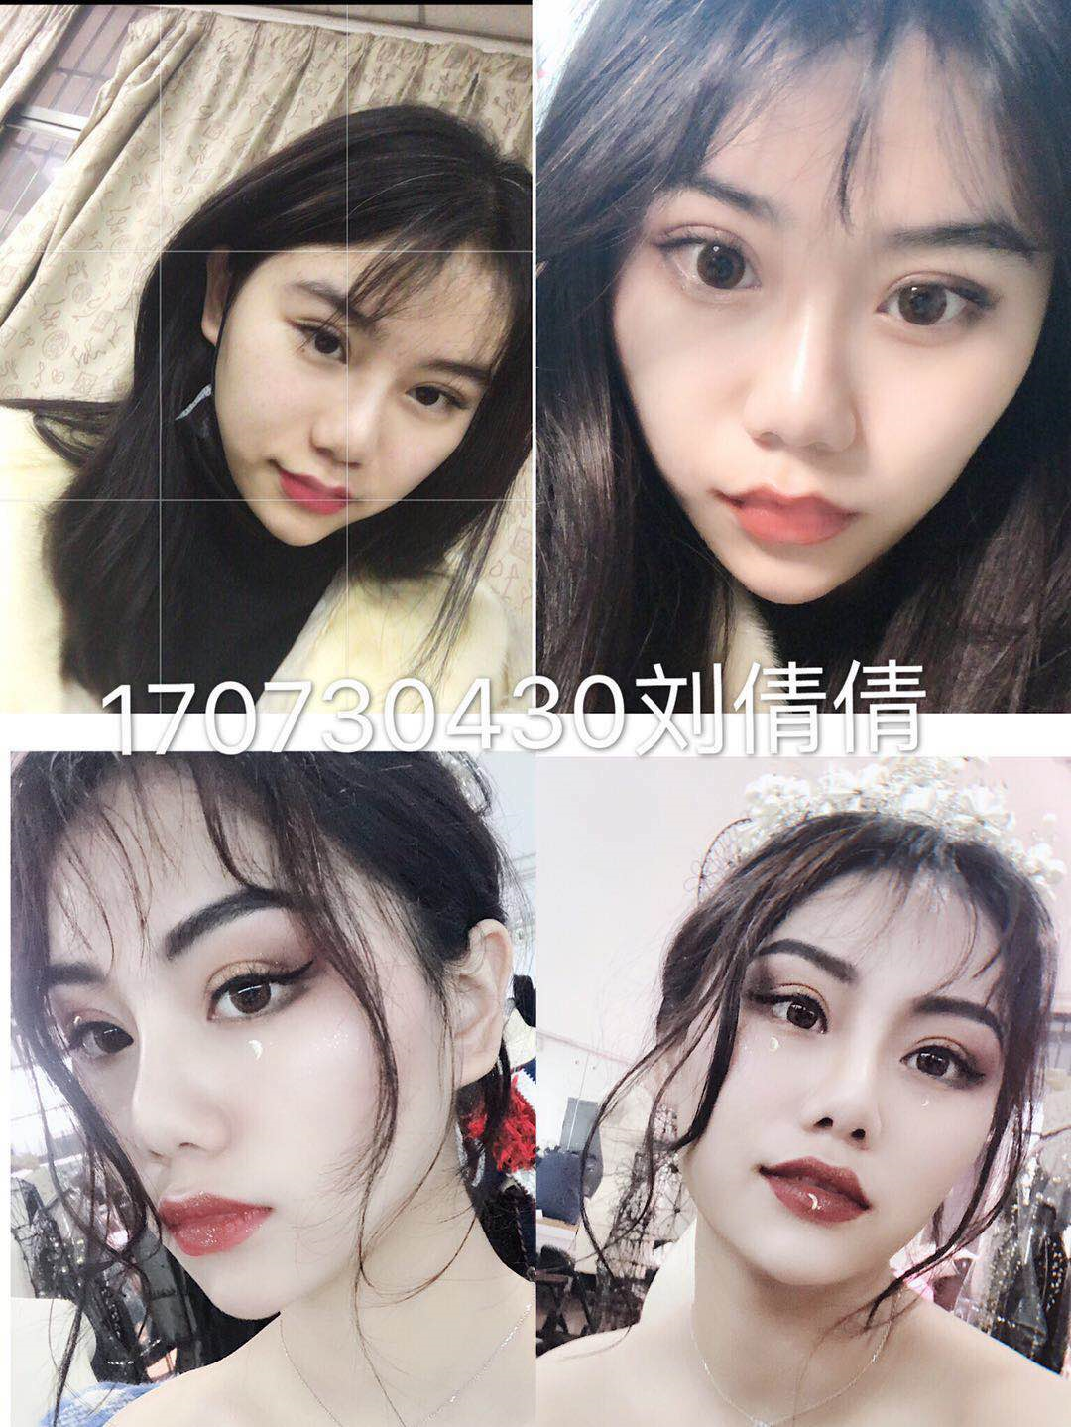
谢谢观看

